Slide 1
Цифровые технологии повышения эффективности и безопасности работы железнодорожного транспорта
Доклад В.В. Ляного, вице-президента
группы компаний «Промэлектроника», председателя совета
по СЦБ, автоматике и связи СРО СУЖдР, к.т.н

Slide 2
Свойства цифровых
интеллектуальных систем
RAMS
Устойчивая
работа
в разных
климатических
условиях
Расширенная
функциональность
и цифровые
программируемые
интерфейсы
Продукт
высокотехнологичных
процессов
разработки
и производства
Встроенные
системы
диагностики
и мониторинга
Улучшенные
параметры
RAMS

Slide 3
Распределённая система
управления на базе МПЦ-И
Станция 2
Опорная станция
Станция 3
Станция N
АРМ ДСП,
АРМ ДСП
АРМ ДСП
АРМ ДСП
СГП
АРМ ШН
СГП
СГП
СГП
АРМ ШН
(опционально, при необходимости)
УКЦ
АРМ ШН
(опционально, при необходимости)
АРМ ШН
(опционально, при необходимости)
ШТК
ВОЛС
Система ОК
Система ОК
Система ОК
Система ОК

Slide 4
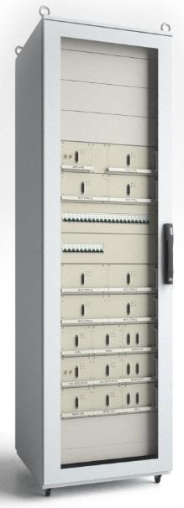
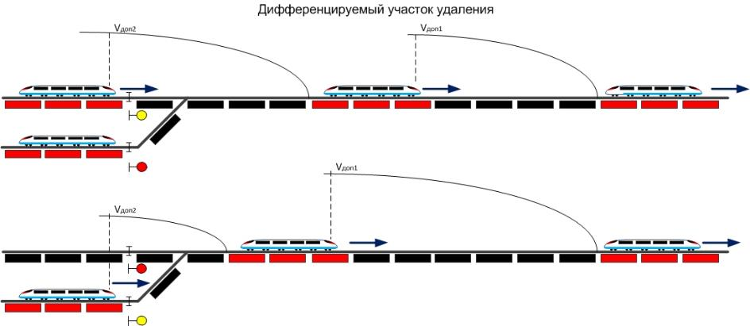
АБТЦ-И: микропроцессорная
автоблокировка с цифровыми
тональными рельсовыми цепями

Slide 5
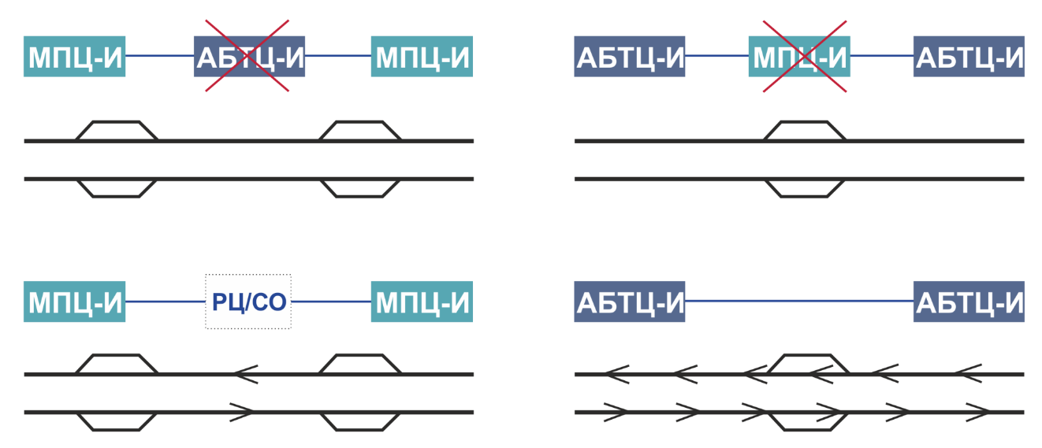
Взаимное резервирование
МПЦ-И и АБТЦ-И

Slide 6
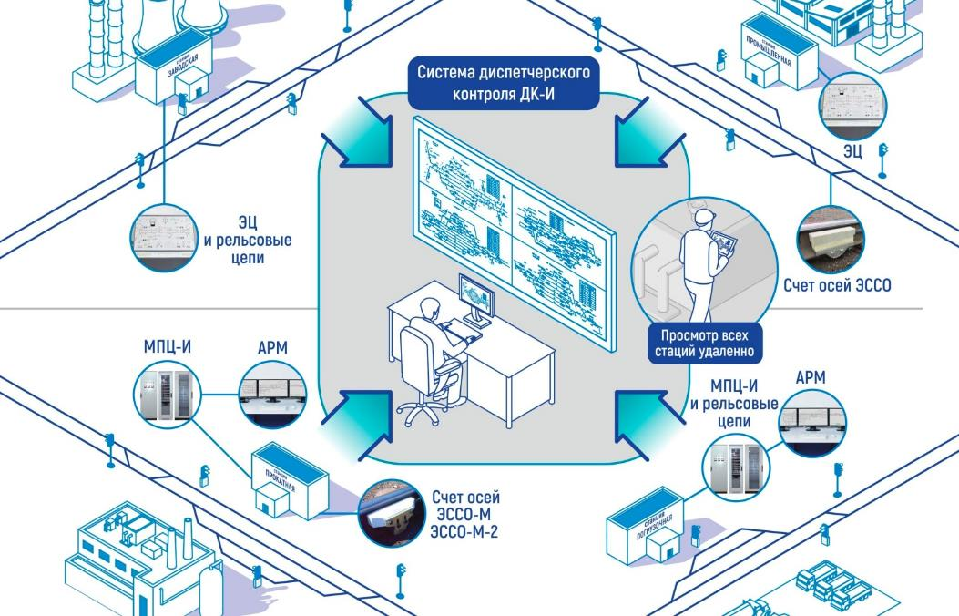
Развитие функций МПЦ-И
+
Программный
модуль RBC
Радиомодем
+
Программный
модуль RBC
Радиомодем

Slide 7
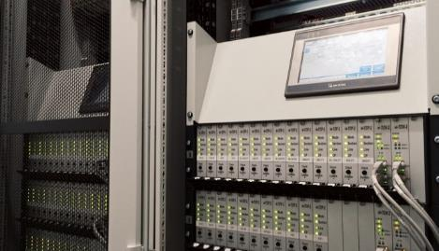
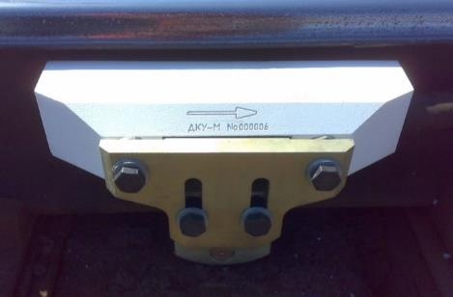
Цифровая экосистема
технологии счета осей
счет осей
измерение скорости и ускорения движения
контроль дефекта колеса за счет измерения уровня вибрации
измерение температуры окружающей среды и др.
определение направления движения
позиционирование колесной пары
распознавание типов вагонов
положение и диаметр колеса
положение и диаметр колеса

Slide 8
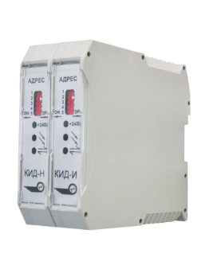
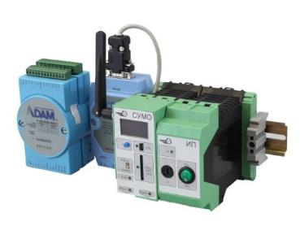
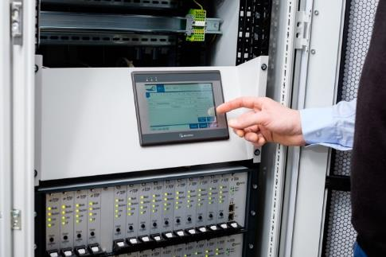
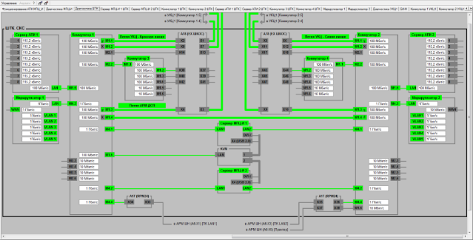
Системы диагностики и мониторинга
Контроллеры измерений
дистанционные
КИД-И и КИД-Н
Устройство
удаленного
мониторинга
СУМО
Постовой терминал ЭССО-М
Встроенная диагностика и мониторинг

Slide 9
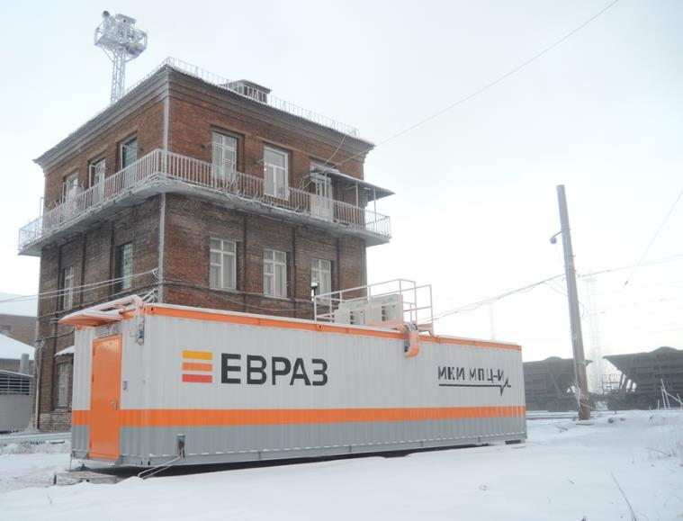
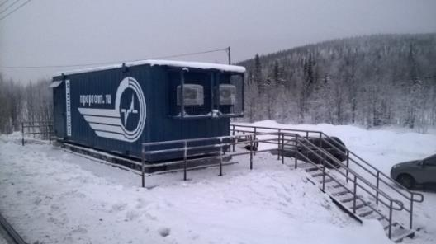
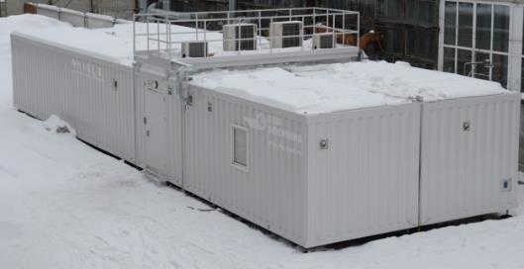
Мобильный контейнерный
модуль МКМ

Slide 10
Эффект от внедрения КТС АЗС
Травматизма и смертельных случаев
Затрат электроэнергии
на тягу поездов
Технологического времени
на закрепление поездов
КТС АЗС:
снижение и
сокращение
Времени работы поездных локомотивов и локомотивных бригад
Занятости персонала на работах
с тяжёлыми условиями труда
Материальных затрат
(тормозные башмаки, спецодежда,
содержание постов)

Slide 11
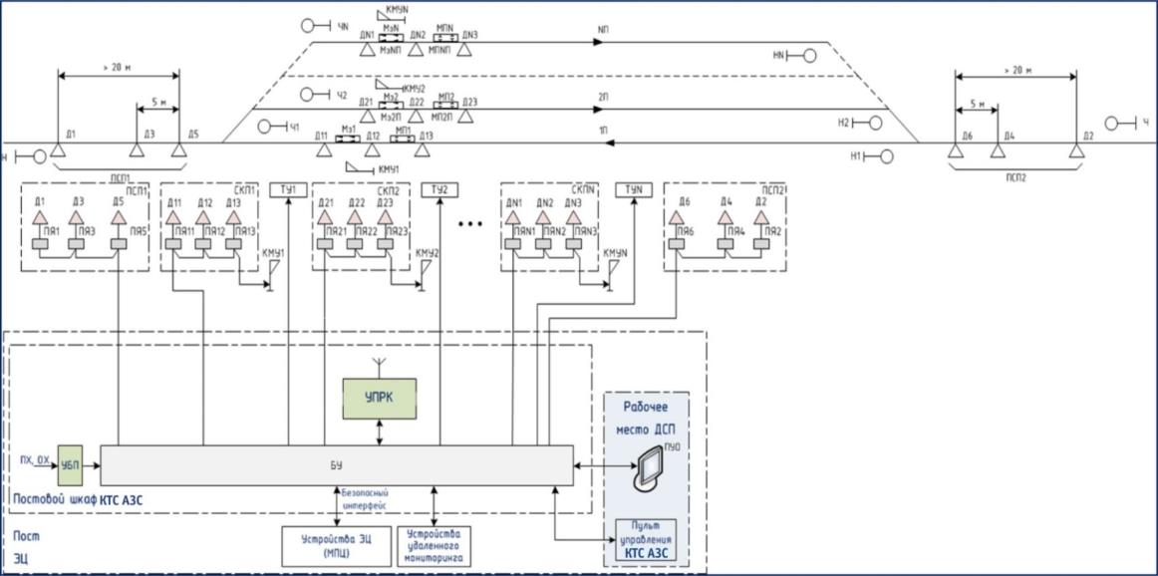
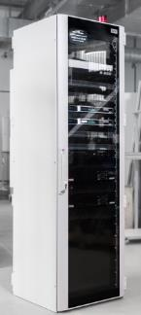
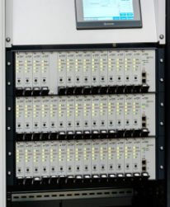
Комплекс КТС АЗС

Slide 12
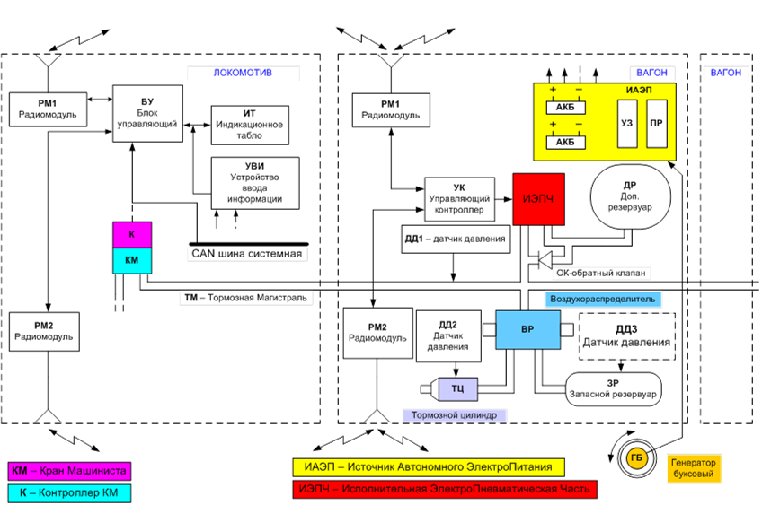
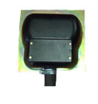
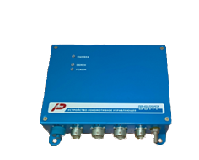
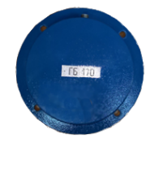
Беспроводной электропневматический тормоз БЭПТ

Slide 13
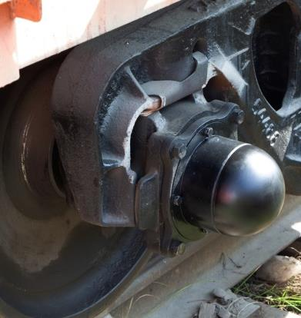
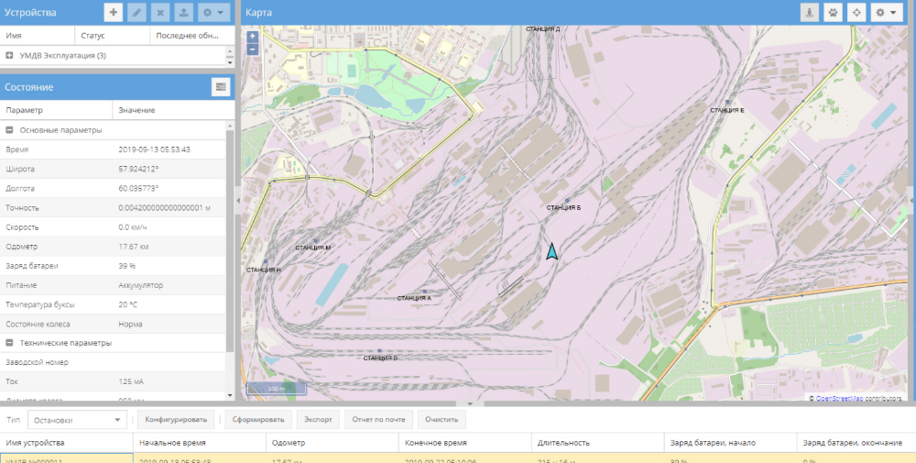
Система мониторинга технического состояния вагона МТСВ

Slide 14
Цифровая система управления ЖЦП
Разработка
Проектирование
Производство
Эксплуатация
Утилизация
Математическая модель
Проект
База данных по продукции
Верификация
Валидация изменения проекта
Ремонт
Модернизация
Обучение персонала
САПР
АРМ
База данных по сопровождению эксплуатации
Тест-робот
АРМ:
сервис-центр
проектирование
производство
Корректировка баз данных разработки, проектирования, производства

Slide 15
Спасибо за внимание!
Группа компаний «Промэлектроника»
ул. Малышева, 128 а, Екатеринбург, Россия
Телефон: +7 (343) 358-55-00
Факс: +7 (343) 378-85-15
Ж.д.: +7 (970-22) 4-55-00
info@npcprom.ru

